Slide 1
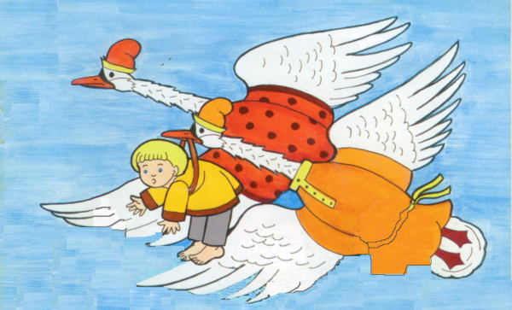
Урок – игра
«Гуси - лебеди»

Slide 2


Slide 3
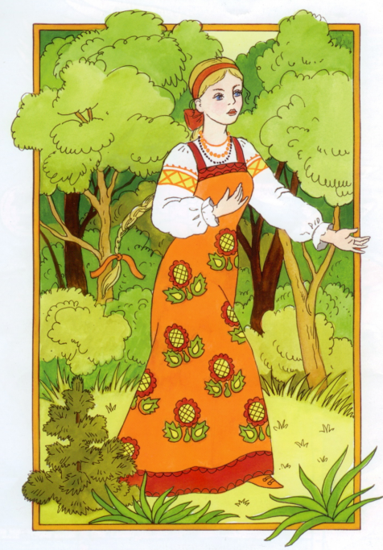
Утащили гуси – лебеди, а его сестрица бросилась их догонять. Бежала – бежала и видит: течет речка.

Slide 4
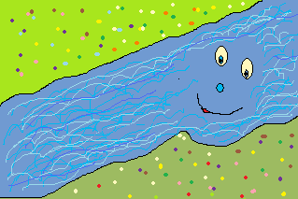
«Угадай мои загадки, тогда пропущу».

Slide 5
Если у моего истока пустить бумажный кораблик, то к устью он доберётся через 22 800 с. Сколько минут и сколько часов будет плыть кораблик?
Бумажный кораблик проплывёт от моего истока ч. Сколько часов ему осталось плыть до устья?

Slide 6
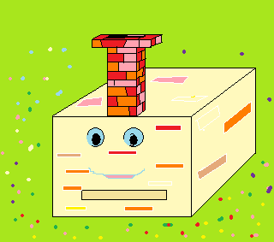
«Милый дружок, съешь пирожок, укажу путь».

Slide 7
На каждой доле указана её масса.
Может ли девочка одна съесть такой пирог?
Подсчитайте его массу.

Slide 8
Надо ответить на следующие вопросы яблоньки:

Slide 9
Всего на мне уродилось 60 яблок. Я прошу сорвать только 7/15 моего урожая. Сколько яблок нужно сорвать?
Когда гуси – лебеди остановились отдохнуть под моими ветвями, твой братец сорвал ¼ того, что ты сейчас собрала. Сколько яблок он сорвал?

Slide 10
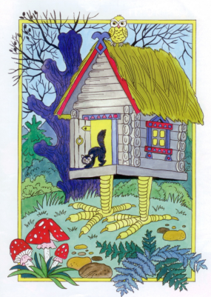
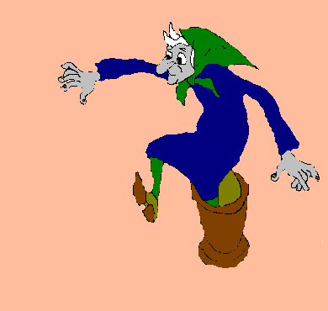

«Вот ты и твои друзья-ученики сначала покажите, как вы умны и внимательны. Я буду задавать вам трудные вопросы, а вы отвечайте. Ответите – забирайте братца. Не ответите – ступайте доучиваться, а только тем, кто не хочет учиться, я ребёнка не доверю».

Slide 11
Отметить знаком «+» правильные ответы, и «- » - ошибочные.
Вариант 1 | Вариант 2
№1. Любое положительное число больше 0. | №1.Любое отрицательное число больше 0.
№2.Издвух положительных чисел большим будет то, у которого модуль больше. | №2. Любое положительное число меньше любого отрицательного.
№3. Любое положительное число меньше 0. | №3. Любое отрицательное число меньше 0.
№4. Если |х| = 5 , то х = 5, х = -5 | №4. Если |х| = -4 , то х = -4, х = 4
№5. Верно ли, что -34,1 > -34, 01 | №5. Верно ли, что -8,9 < 0
№6. Установите, что больше: - ¾ или -1? | №6. Установите, что больше: -1/6 или -1/7?

Slide 12

Молодцы!!!
Молодцы!!!

